Slide 1

Danmark som førende testland..
…ellers vinder vi IKKE den grønne førertrøje
Thomas Bech Hansen, FORCE Technology

Slide 2


Slide 3






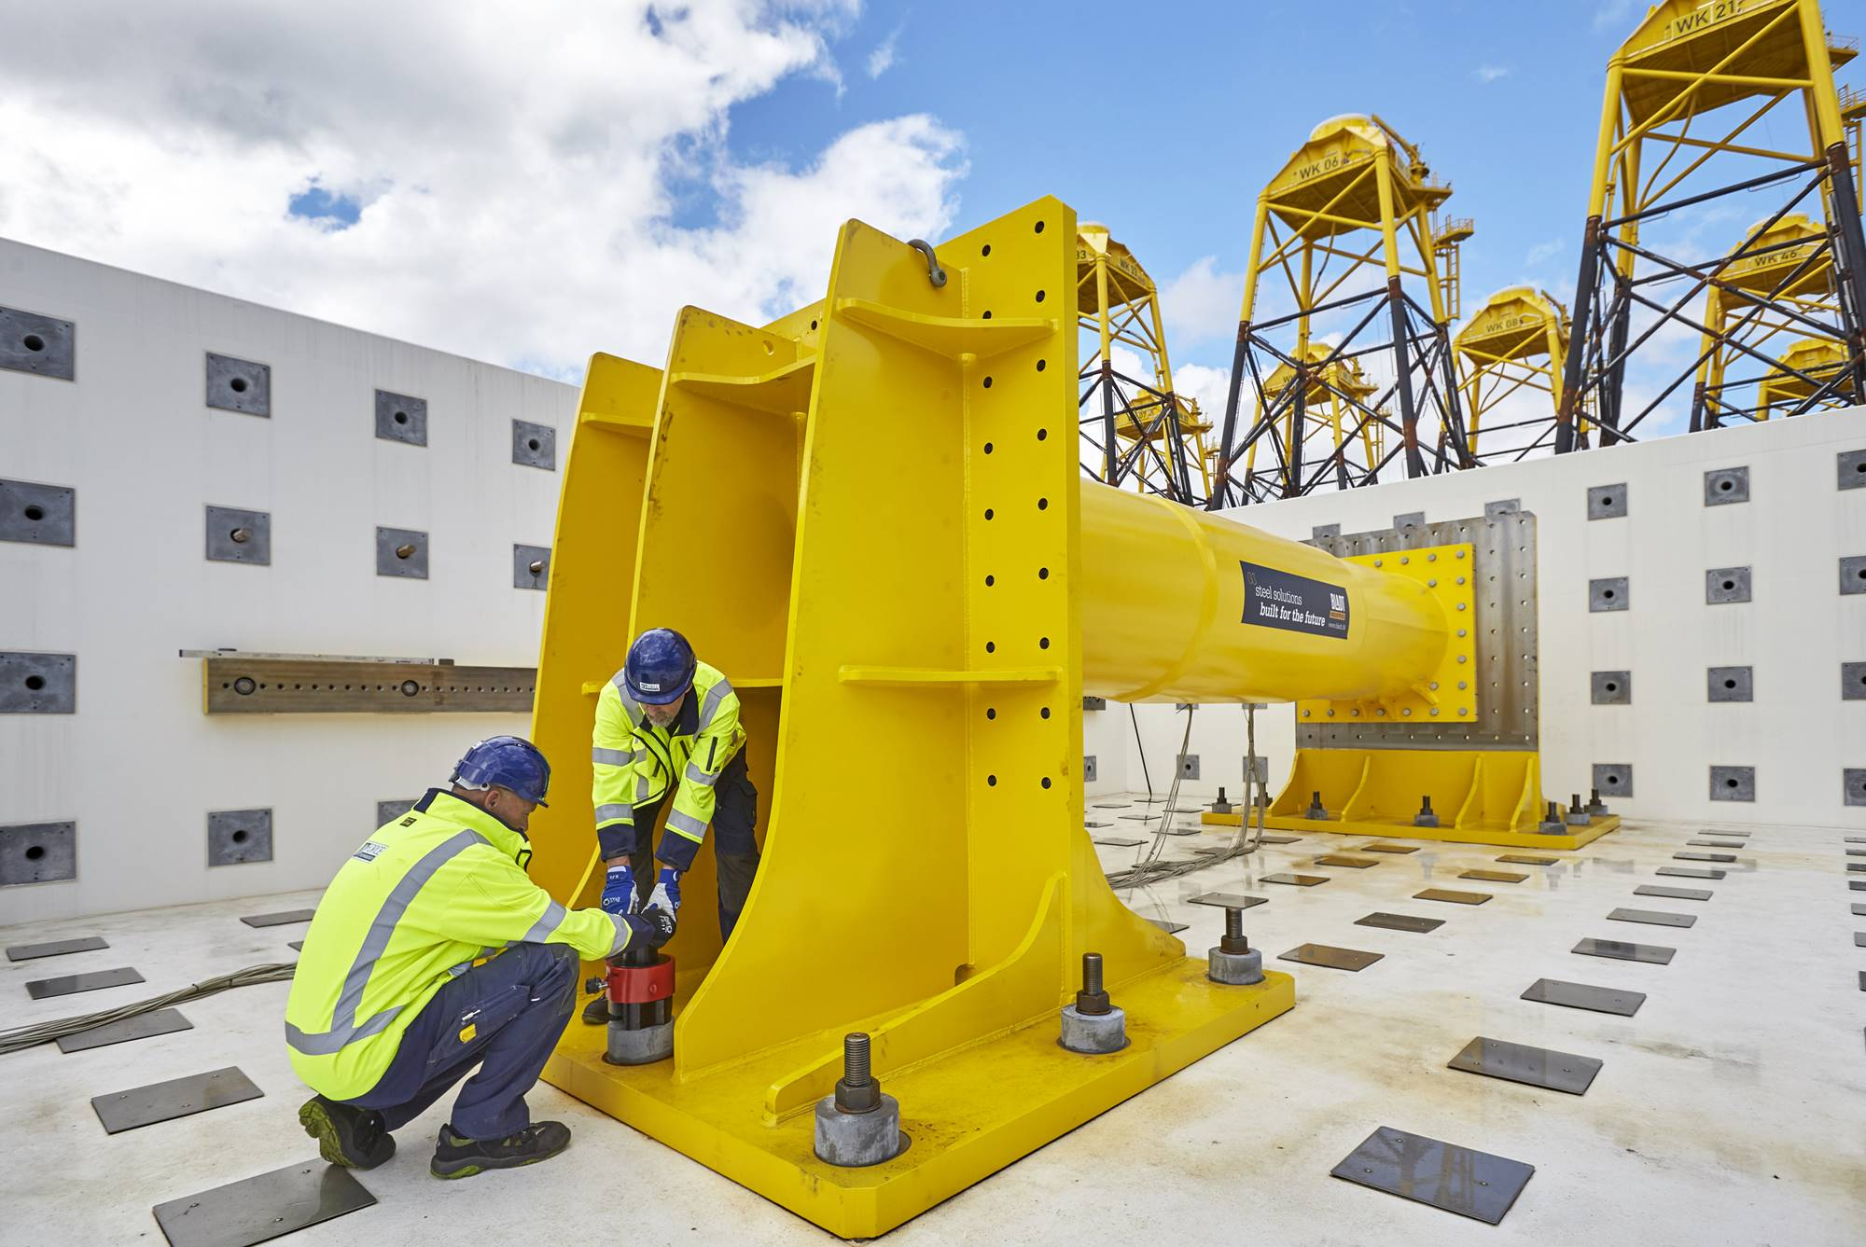
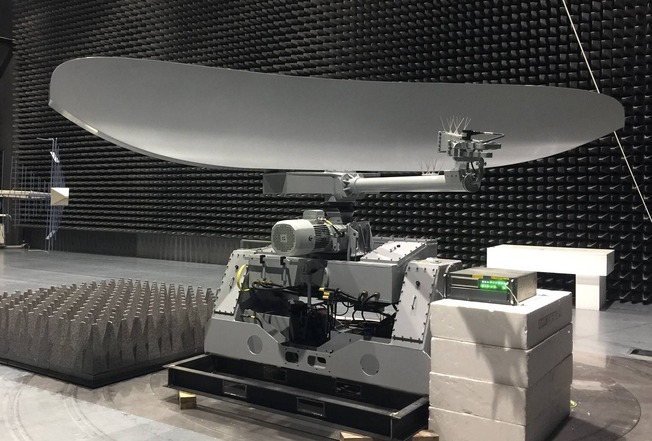
Styrkepositioner kræver infrastruktur

Slide 4











TDU er ‘gatekeeper’ for nye teknologier
Proof-of-concept
Prototype
Test og markedsadgang
Serieproduktion
Genanvendelse
(Grund)forskning
Teknologimodning
Udvikling og design
0-serie produktion
Anvendelse
Bortskaffelse

Slide 5


TDU er ‘gatekeeper’ for nye teknologier
Proof-of-concept
Prototype
Test og markedsadgang
Serieproduktion
Genanvendelse
(Grund)forskning
Teknologimodning
Udvikling og design
0-serie produktion
Anvendelse
Bortskaffelse

Slide 6
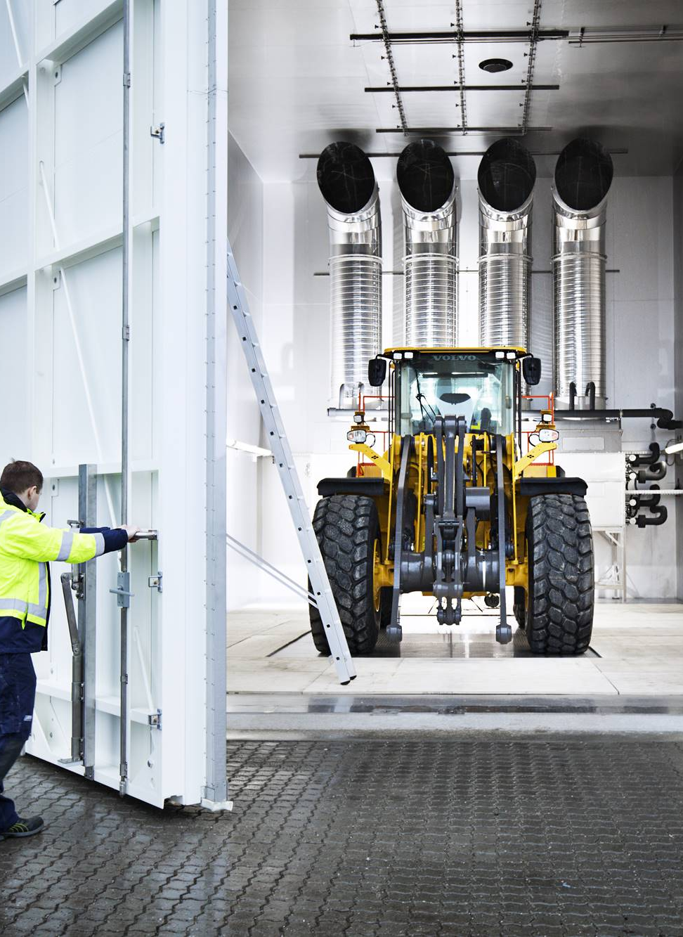
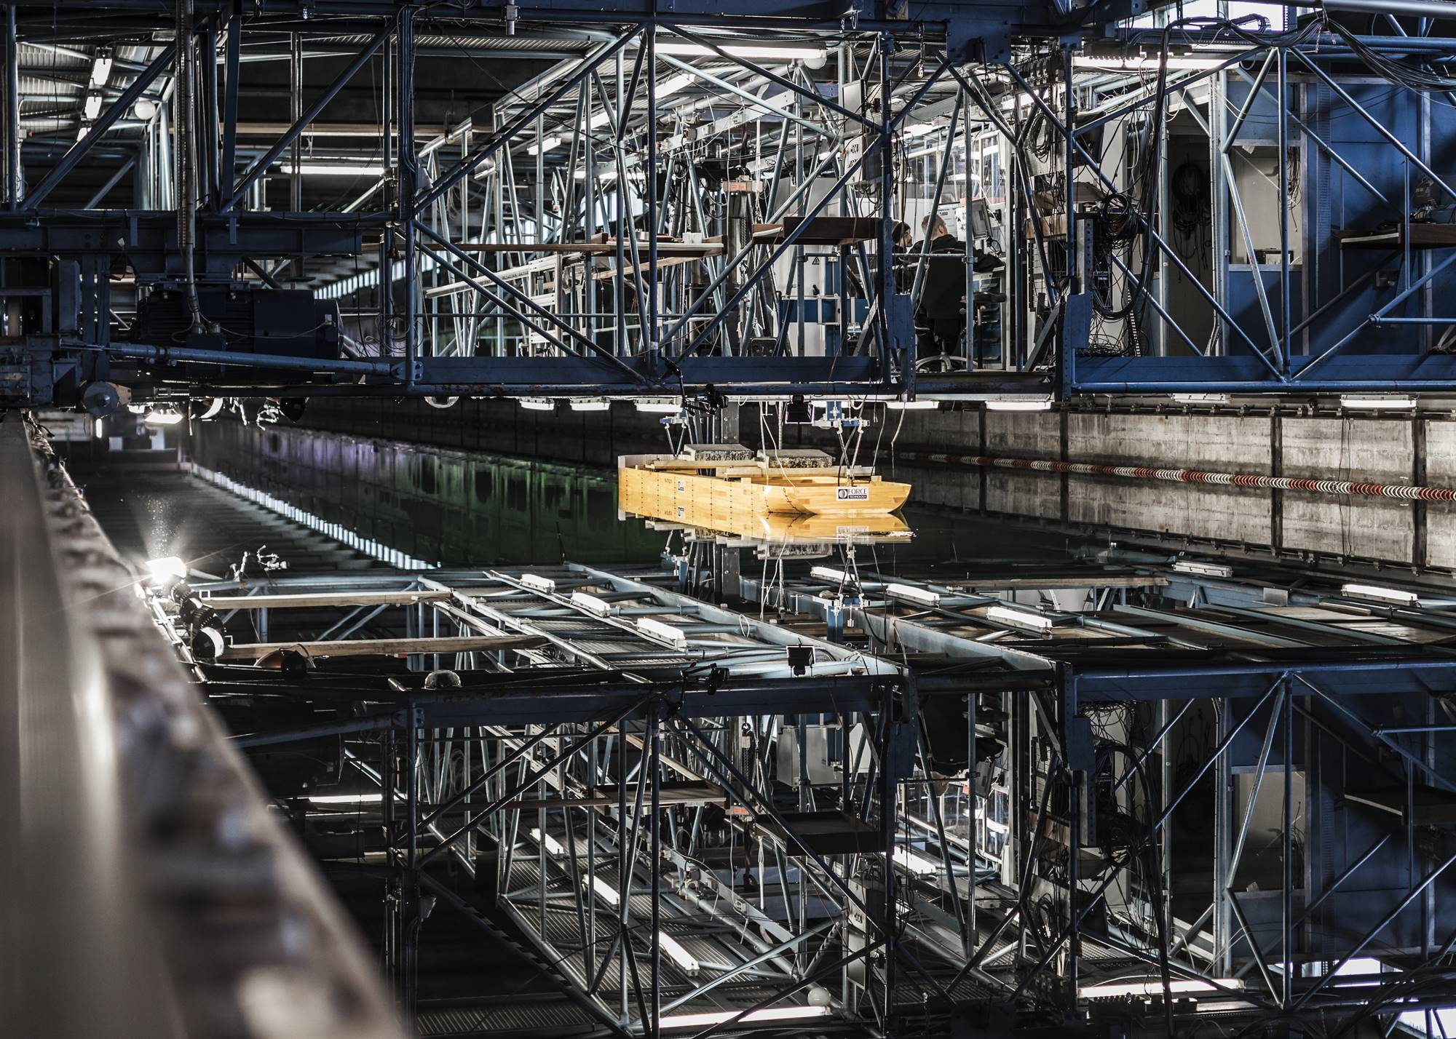
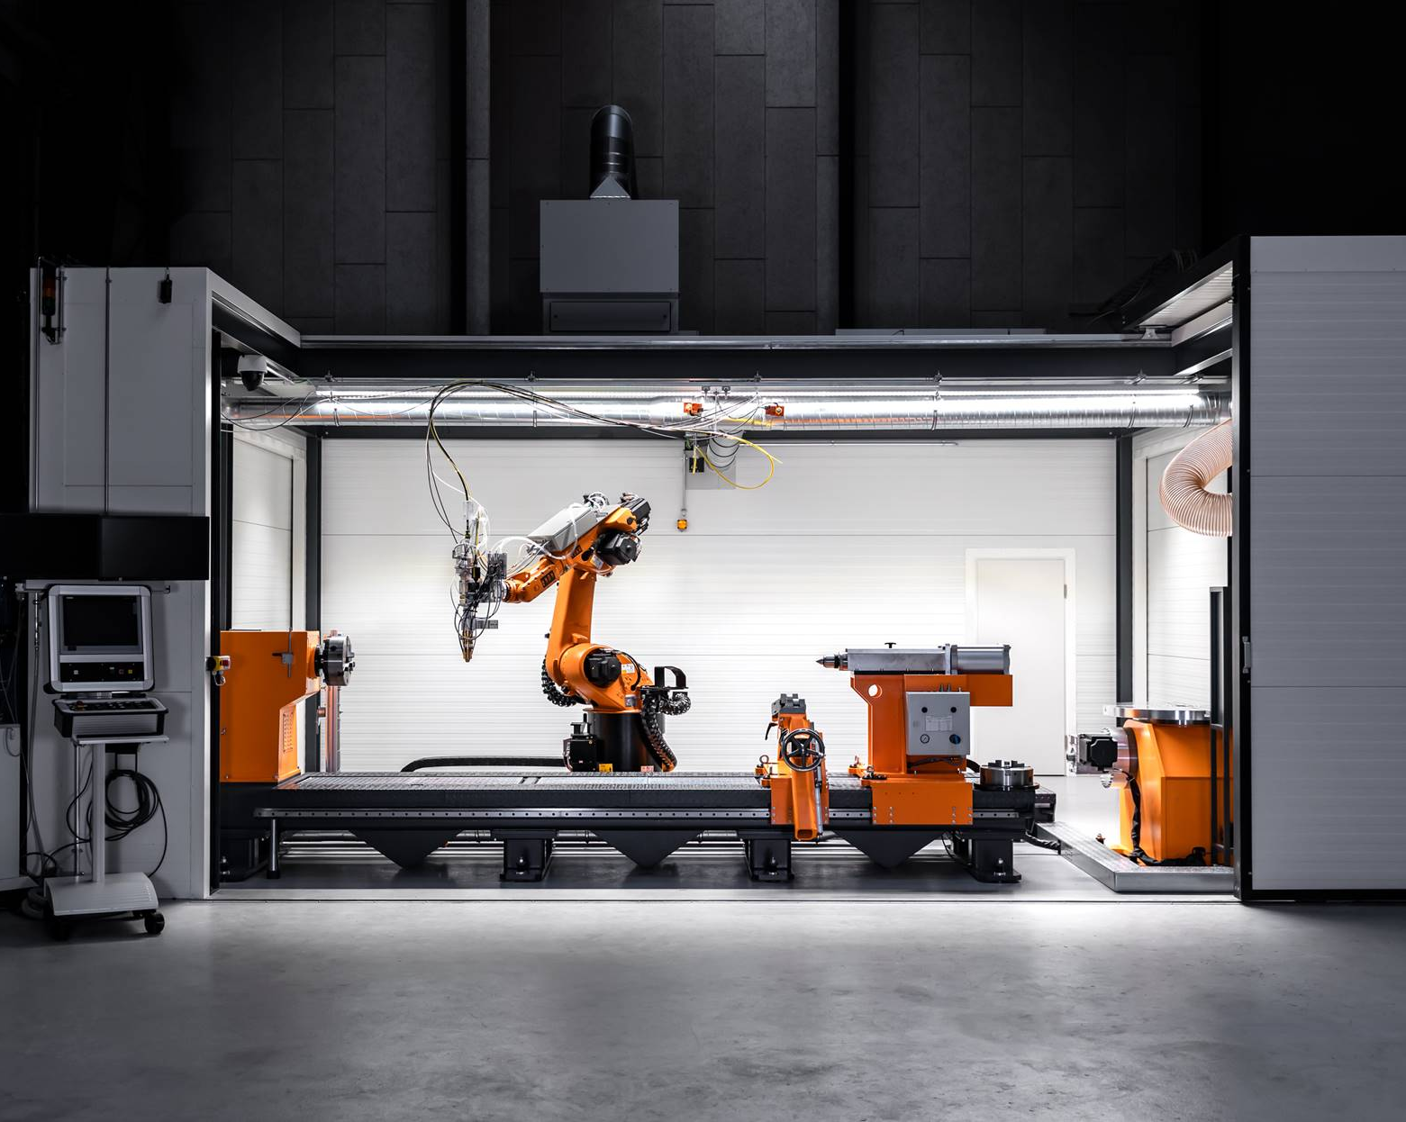
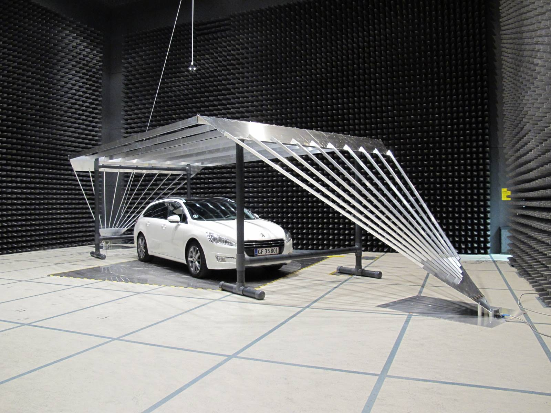
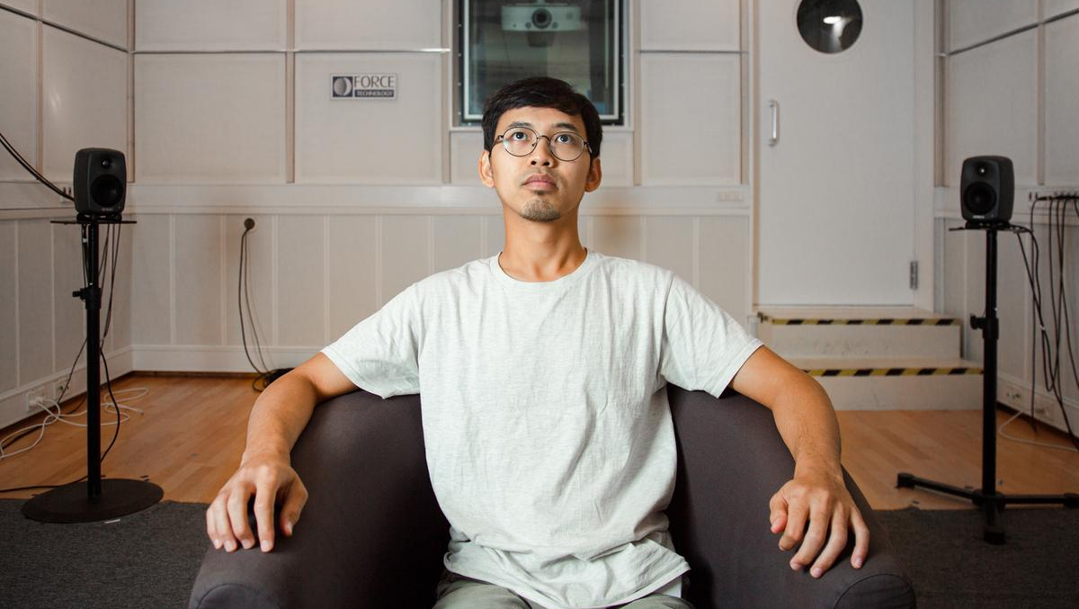

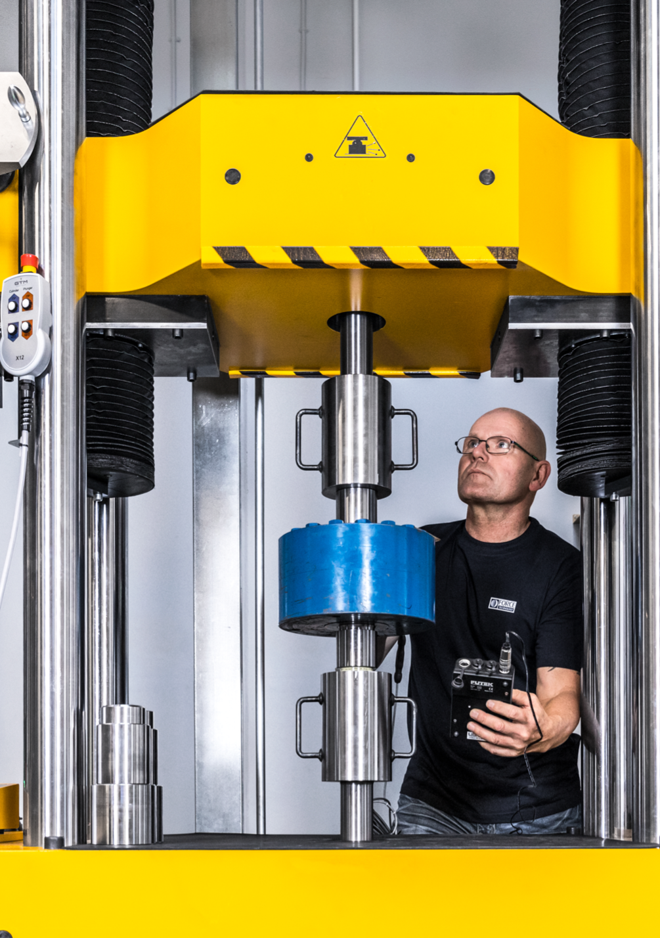

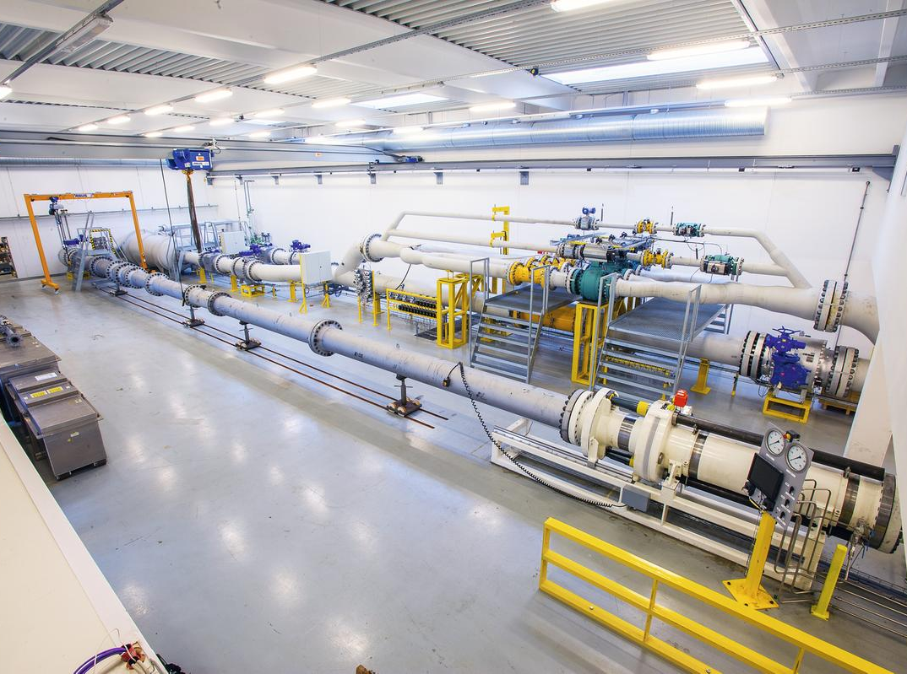

Slide 7

Nye teknologier skal være vores redning!
Excellent forskning
Nye teknologier
Innovative løsninger skaber vækst i industrien
Klimamål
-70 % i 2030
Klimaneutral i 2050

Slide 8
Vejen videre…
01
TDU Roadmap
Fælles roadmap for testfaciliteter
(ikke forsknings-infrastruktur)
03
Operatørmodel
Styrk universitets-GTS samarbejdet omkring eksisterende faciliteter
05
Policy-mix
Stimulér innovationsevnen i virksomhederne med andet end ‘grants’
02
Finansiering
Afklar nuværende finansiering – og skab nye finansierings-modeller
04
Samarbejde
Fælles fremtidige investeringer industri + universitet + GTS

Slide 9
Keep in touch
      Thomas Bech Hansen
      Vice President
      +45 43 25 00 00
      tbh@forcetechnology.com
      forcetechnology.com

